Slide 1
FIT FOR LIFE
BOOK, PAGE 26
(KNJIGA STRANA 26.)

Slide 2
MAT
PRESS PLAY AND REPEAT THE WORD
PRITISNI PLAY I PONOVI NAGLAS SVAKU RIJEČ KOJU ČUJEŠ

Slide 3
= RONJENJE
SNORKEL
WETSUIT
FLIPPERS

Slide 4
HELMET
= HOKEJ NA LEDU
SKATES
STICK
PUCK

Slide 5
GOGGLES
SNOWBOARD
= SNOWBORDANJE

Slide 6
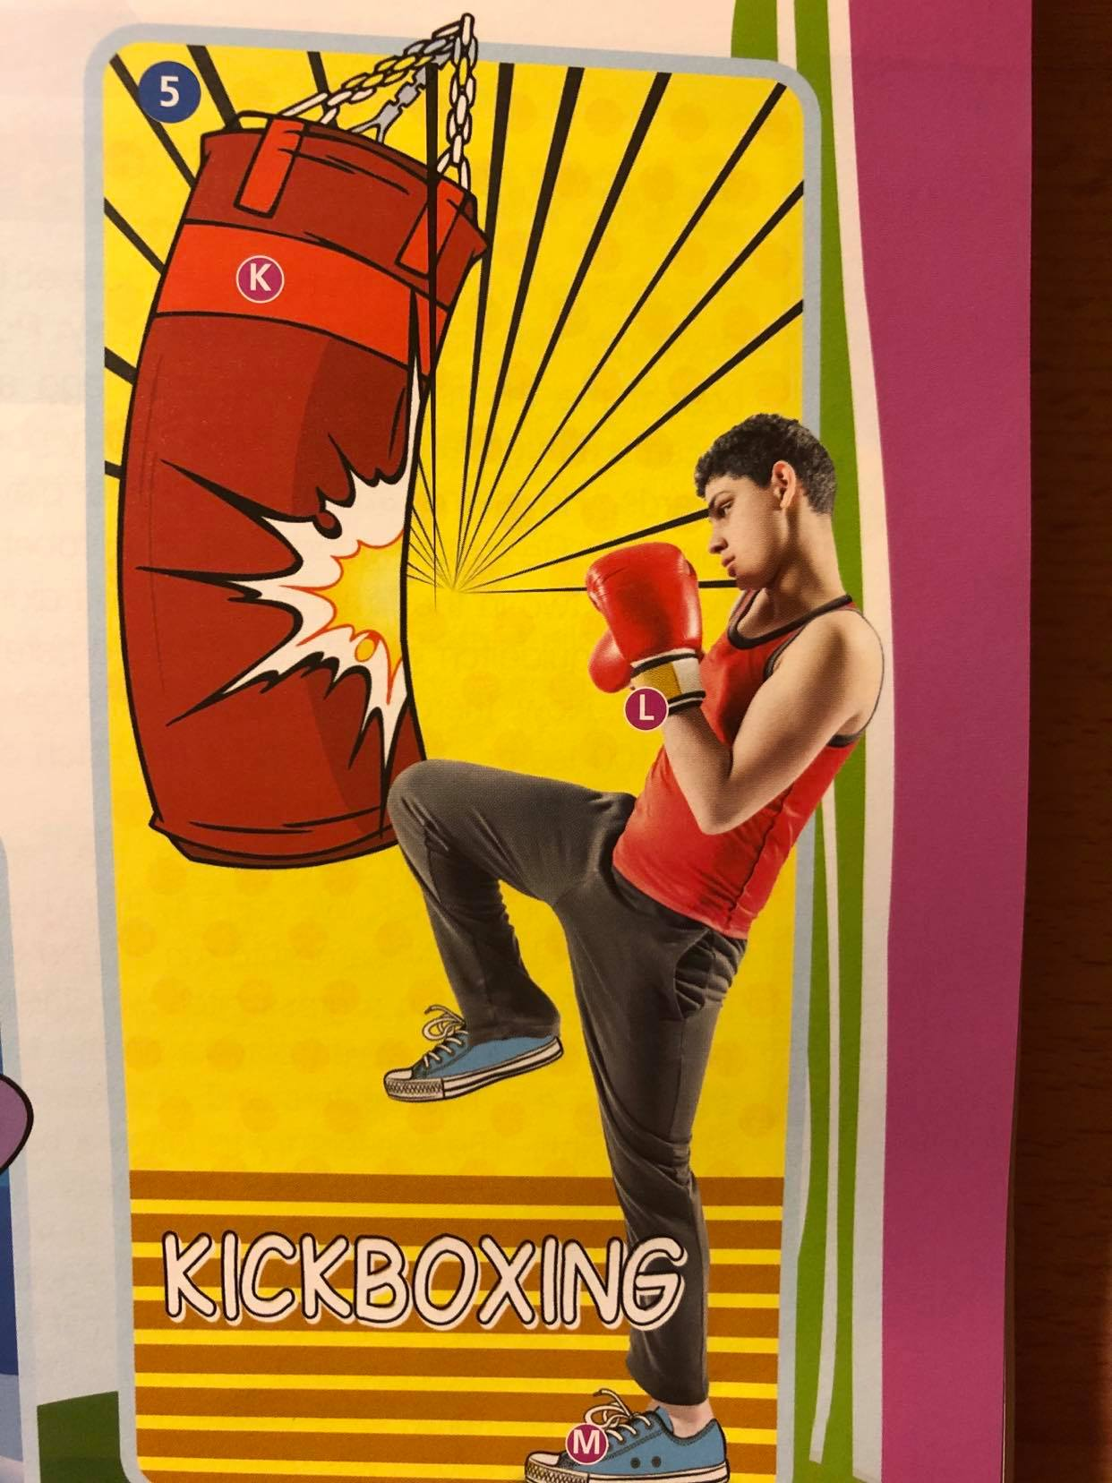
PUNCHBAG
BOXING GLOVES
TRAINERS

Slide 7
ZADACI (WHAT TO DO):
1) U BILJEŽNICU NAPISATI SVE SPORTOVE SA SLIČICA:
YOGA = JOGA
SNORKELLING = RONJENJE
ICE HOCKEY = HOKEJ NA LEDU
SNOWBOARDING = SNOWBORDANJE
KICKBOXING = KICKBOKSING
2) RIJEŠITI ZADATAK 1 U KNJIZI NA str 26. (NA TEMELJU SLIČICA I SVIH OZNAČENIH STVARI NAPISATI SLOVO SA SLIČICA KRAJ PRAVE RIJEČI)

